Slide 1
Welche Outsourcingmaßnahmen sind sinnvoll und wie ist das Partnerkonzept? Welche Alternativen Outsourcingmöglichkeiten sind vorhanden?
Von Artur Moser, Hamid Khalil, Yannic Boida

Slide 2
Gliederung
Problembeschreibung
Problemanalyse (5xWarum, Fischgrätendiagramm)
Lösungsvorschläge
Bewertung der Lösungen (Nutzwertanalyse)
Pro- und Kontra-Argumente
Umsetzung der Maßnahmen

Slide 3
Problembeschreibung

Slide 4
Problembeschreibung
Ist-Zustand der IT-Abteilung:
450 Mitarbeiter, zentrale Abteilung des Unternehmens
Unterteilt in Softwareentwicklung, Netzwerk und Datenbanken
Kein direkter Kontakt zu den Fachabteilungen/Werke/Vertriebe
Starkes Wachstum in den letzten Jahren führten zu Problemen
Budget wird regelmäßig überzogen, Anwenderzufriedenheit sinkt
Was ist das Problem?
Mangelhafte Effizienz in der Projektdurchführung

Slide 5
Problembeschreibung
Wie erkennt man das Problem?
Regelmäßige Budgetüberschreitungen
Für Branche unüblich hohe IT-Kosten
Sinkende Anwenderzufriedenheit
Wo liegen die Schwerpunkte?
In der Durchführung der Projekte
Warum ist es ein Problem?
Image der IT-Abteilung leidet stark
Projekte verzögern sich regelmäßig und sind oft nicht zufriedenstellend

Slide 6
Problembeschreibung
Welche Folgen hat das Problem?
Unzufriedene Mitarbeiter
Finanzielle Verluste

Slide 7
Problemanalyse

Slide 8
Problemanalyse
Warum ist die Effizienz der IT-Abteilung mangelhaft? | Antwort
1. Warum | Die Projekt-Durchführungen innerhalb der IT-Abteilung sind mangelhaft.
2. Warum | Einhalten von Terminen und Qualität des Endproduktes schwanken stark von Projekt zu Projekt.
3. Warum | Die Kommunikation zwischen IT und Fachabteilungen ist während der Projekte fast nicht möglich, das fachliche Niveau der Mitarbeiter ist teilweise sehr unterschiedlich.
4. Warum | Prozesse sind nicht optimiert, dem IT-Personal mangelt es an Qualität.
5. Warum | Mangelnde Organisation und Schulung.
Hauptursache | Schulungskonzept nicht ausreichend, organisatorische Probleme innerhalb der IT.

Slide 9
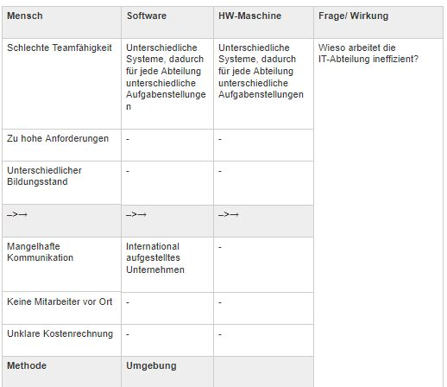
Problemanalyse

Slide 10
Lösungsvorschläge

Slide 11
Lösungsvorschläge
Konzept 1: Ext. Outsourcing, IT-Infrastructure, Selektives Outsourcing, Single, Onshore.
Konzept 2: Ext. Outsourcing, Application Outsourcing, Selektives Outsourcing, Single, Onshore.
Konzept 3: Ext. Outsourcing, BPO, Total Outsourcing, Multi Sourcing, Onshore

Slide 12
Pro- und Kontra-Argumente

Slide 13
Pro- und Kontra-Argumente
Konzept Nr. | Pro | Kontra
1 | Nutzen des Expertenwissens des Anbieters Fokus aufs Kerngeschäft Kostenreduzierung, u.a. durch den Wegfall von Schulungen in dem Bereich Entlastung der restlichen IT | Abhängigkeit vom Anbieter Datenschutz Know-How-Verlust Kommunikationsaufwand zum Anbieter
2 | Weitestgehend die gleichen Vorteile wie Konzept 1 Eventuell Standardisierung möglich | Weitgehend wie Konzept 1 Unklar, ob Softwaresysteme komplett damit abdeckbar sind, aufgrund der verschiedenen Werke/Abteilungen
3 | Durch Multi-Sourcing bester Anbieter in jedem Bereich möglich → Garantie auf Expertenwissen in jedem Bereich Kompletter Wegfall der internen IT → bester Fokus auf das Kerngeschäft Kostenreduzierung mit Wegfall der IT | Mitarbeiterentlassungen möglich Komplette Abhängigkeit von Anbietern Große Umstellungen notwendig

Slide 14
Bewertung der Lösungen

Slide 15
Bewertung der Lösungen
 |  | Konzept 1 |  | Konzept 2 |  | Konzept 3
 | Gewichtung | Punkte | Anzahl | Punkte | Anzahl | Punkte | Anzahl
Erhöhung der Fachkenntnisse | 5 | 4 | 20 | 4 | 20 | 5 | 25
Verbesserung der Organisation | 4 | 4 | 16 | 4 | 16 | 5 | 20
Mitarbeiterübernahme | 3 | 3 | 9 | 3 | 9 | 1 | 3
Dauer der Umsetzung | 3 | 4 | 12 | 4 | 12 | 2 | 6
Kosten | 2 | 3 | 6 | 3 | 6 | 2 | 4
Aufwand der Planungen | 1 | 3 | 3 | 3 | 3 | 1 | 1
 |  | Summe: 66 |  | Summe: 66 |  | Summe: 57

Slide 16
Umsetzung der Maßnahmen

Slide 17
Umsetzung der Maßnahmen
Was wird gemacht? | Wer macht es?
IST-Analyse | Leitung IT
Ziele aufstellen | Geschäftsführung
Auswahl und Bewertung geeigneter Dienstleister | Leitung IT
Wahl des Dienstleisters | Geschäftsführung und Leitung IT
Ressourcenbedarf planen | Fachabteilungen und Leitung IT
Maßnahmen planen | Leitung IT
Handlungsalternativen festlegen | Leitung IT
Risiken analysieren | Leitung IT
Zeitpunkt festlegen | Alle
Outsourcing-Strategie festlegen | Leitung IT
Vertragsgestaltung | Geschäftsführung
Kontrolle über Vertragserfüllung | Leitung IT

Slide 18
Umsetzung der Maßnahmen
Maßnahmenkontrolle:
Mitarbeiter bzgl. Zufriedenheit befragen
Regelmäßige Kostenkontrolle
Überwachung des Projektverlaufs
Endbewertung des Projekts
Definition von Kennzahlen:
Erfüllung der Anforderungen
Mitarbeiterzufriedenheit
Zukünftige Kosten der IT
Quote der Projekte, die innerhalb des vorgegebenen Zeitrahmen erfolgreich abgeschlossen werden

Slide 19
Ende

